Slide 1

อุปกรณ์ เครื่องมือเครื่องใช้ในการประกอบอาหาร

Slide 2
อุปกรณ์ เครื่องมือเครื่องใช้ในการประกอบอาหาร เป็นสิ่งที่จำเป็นจะต้องมีไว้สำหรับทุก ๆ ครัวเรือน เพื่อใช้ในการประกอบอาหาร ซึ่งในปัจจุบันอุปกรณ์ เครื่องมือเครื่องใช้มีความทันสมัยมากมายที่จะช่วยผ่อนแรงให้ผู้ประกอบอาหารได้ เช่น กระทะไฟฟ้า เครื่องปั่น เครื่องคั้นน้ำผลไม้ไฟฟ้า ซึ่งอาจจะมีตั้งแต่ราคาถูก
ถึงราคาแพง เราจึงต้องศึกษาวิธีใช้และวิธีการเก็บรักษาเพื่อให้ออุปกรณ์ เครื่องมือเครื่องใช้ต่าง ๆ มีอายุการใช้งานได้นาน

Slide 3
1.หลักการเลือกอุปกรณ์เครื่องมือ เครื่องใช้ในการประกอบอาหาร
อุปกรณ์ เครื่องมือเครื่องใช้ในการประกอบอาหารทำมาจากวัสดุหลายชนิด ซึ่งจะมีราคาและ
ความทนทานในการใช้งานแตกต่างกัน ในการเลือกซื้อนั้นควรพิจารณาให้รอบคอบก่อน
เพื่อการใช้ประโยชน์ได้อย่างเต็มที่และยาวนาน สรุปได้ดังนี้
- เลือกอุปกรณ์ เครื่องมือเครื่องใช้ให้เหมาะสมกับชนิดของอาหาร
- อุปกรณ์ เครื่องมือเครื่องใช้อยู่ในสภาพดี ไม่ทีรอยบุบ
- อุปกรณ์ เครื่องมือเครื่องใช้สะดวกต่อการใช้งาน
- อุปกรณ์ เครื่องมือเครื่องใช้สามารถดูแลและรักษาความสะอาดได้ง่าย
- อุปกรณ์ เครื่องมือเครื่องใช้ประหยัดเวลาในการประกอบอาหาร เช่น ร้อนเร็ว สามารถทำความ
สะอาดได้ง่าย เป็นต้น

Slide 4
2. ความปลอดภัยในการใช้งานอุปกรณ์ เครื่องมือเครื่องใช้ในการประกอบอาหาร
ในการเลือกอุปกรณ์ เครื่องมือเครื่องใช้ ผู้ใช้ต้องระมัดระวังเรื่องความปลอดภัยทั้งต่อตนเองและบุคคลอื่น เพราะถ้าประมาทอาจทำให้เกิดอุบัติเหตุได้ ดังนั้น
ผู้ใช้ควรระมัดระวังตลอดระยะเวลาที่ใช้งานอุปกรณ์ เครื่องมือเครื่องใช้

Slide 5
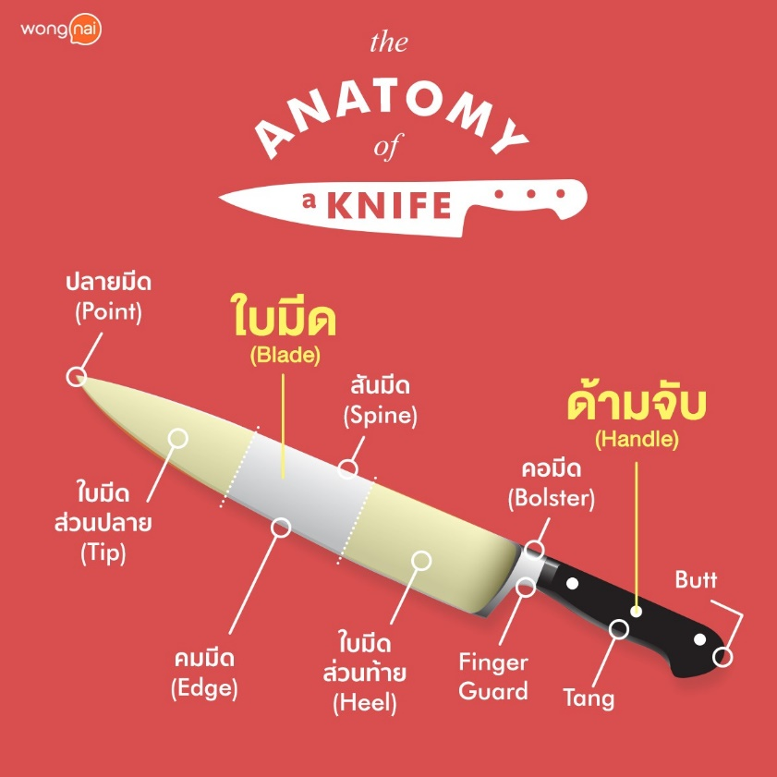
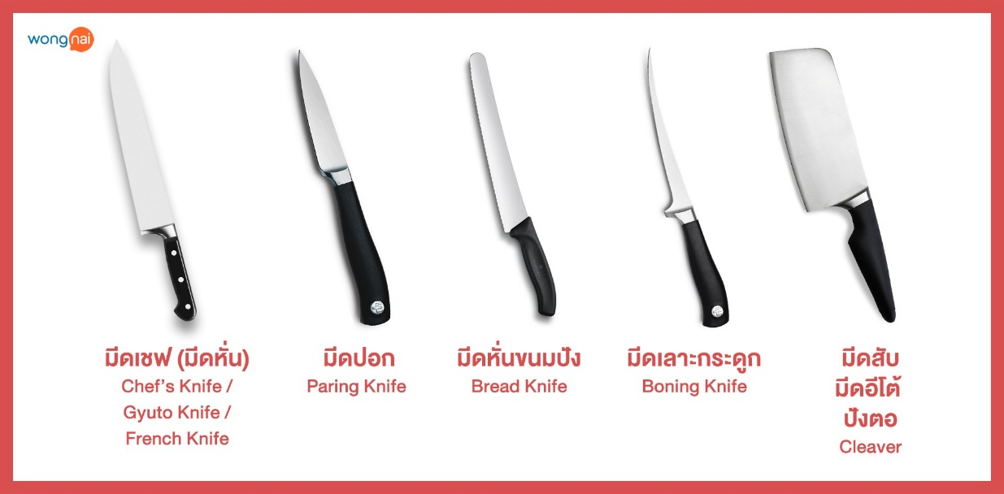
❖ เมื่อเลือกใช้งานของมีคม ต้องเลือกใช้ให้เหมาะสมกับประเภทของงาน และมีความระมัดระวัง เช่น มีด ซึ่งมีดแบ่งออกเป็น 2 ส่วนหลักๆ คือด้ามมีด (Handle) และ ใบมีด (Blade)
องค์ประกอบของมีด
ประเภทของมีด
ที่มารูปภาพ : https://www.wongnai.com

Slide 6
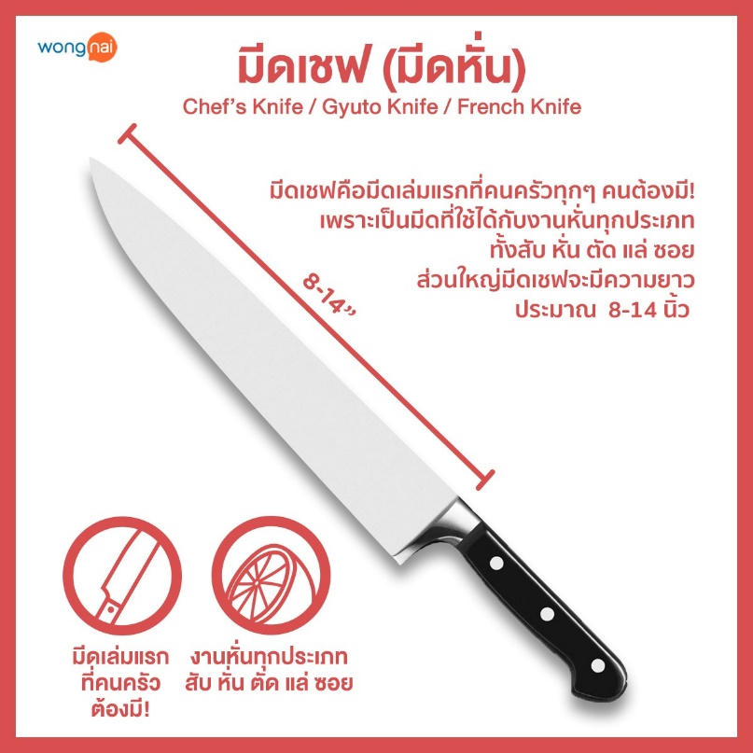
1. มีดเชฟ (มีดหั่น) Chef’s Knife / Gyuto Knife เป็นมีดที่ใช้กับงานหั่นทุกประเภท ส่วนใหญ่มีดเชฟจะมีความยาวประมาณ 8 – 14 นิ้ว
ที่มารูปภาพ : https://www.wongnai.com

Slide 7
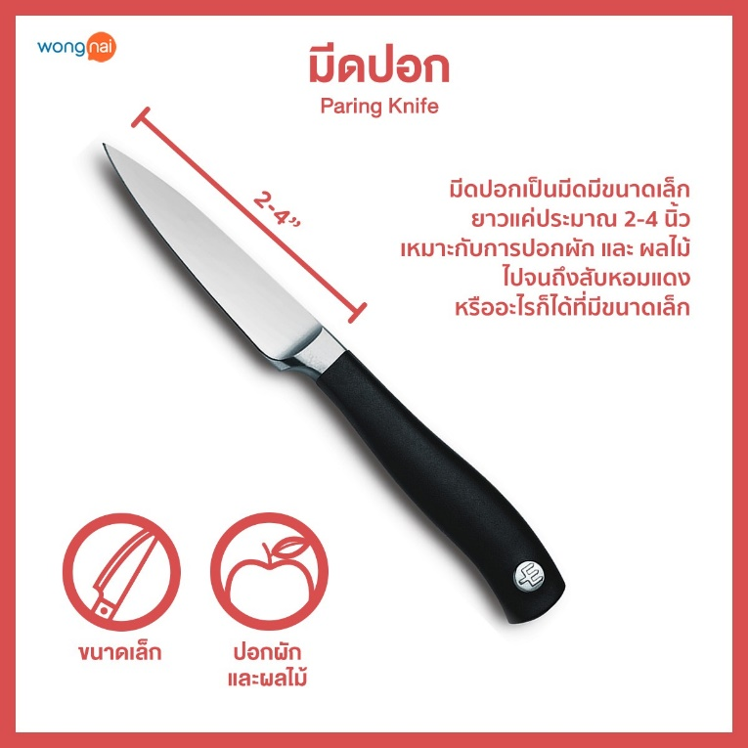
2. มีดปอก Paring Knife เป็นมีดขนาดเล็ก มีความยาวประมาณ 2-4 นิ้ว เหมาะสำหรับการปแกผักและผลไม้ หรือวัตถุดิบที่มีขนาดเล็ก
ที่มารูปภาพ : https://www.wongnai.com

Slide 8
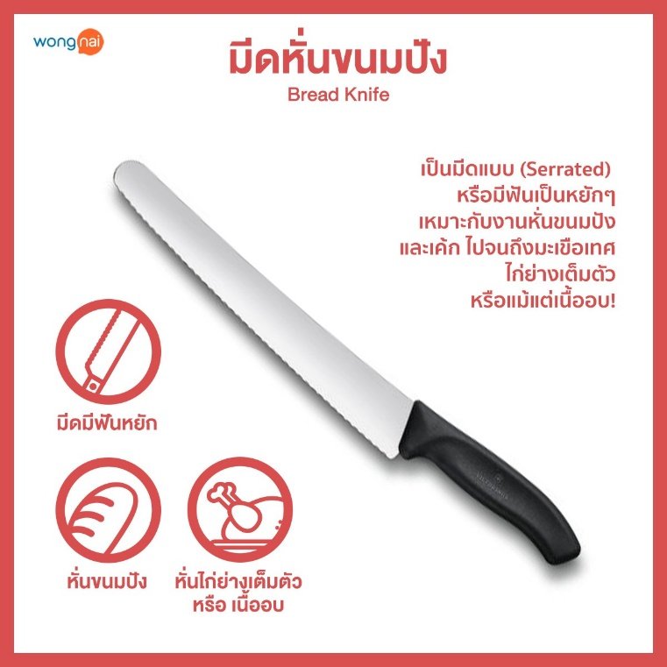
3. มีดหั่นขนมปัง Bread Knife มีลักษณะฟันเป็นหยักๆ เหมาะสำหรับการหั่นขนมปัง ขนมเค้ก
ที่มารูปภาพ : https://www.wongnai.com

Slide 9
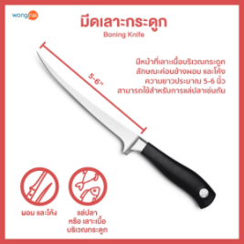
4. มีดเลาะกระดูกมีหน้าที่เลาะเนื้อบริเวณกระดูก ลักษณะค่อนข้างผอม และโค้ง ความยาวประมาณ 5-6 นิ้ว สามารถใช้สำหรับการแล่ปลาเช่นกัน
ที่มารูปภาพ : https://www.wongnai.com

Slide 10
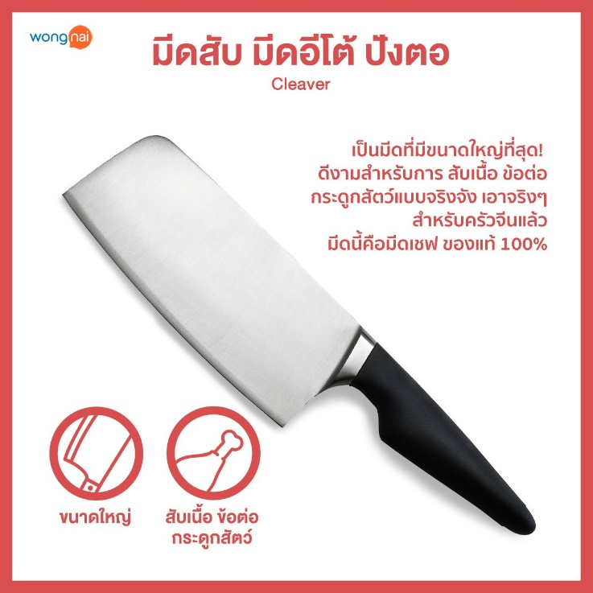
5. มีดสับ มีดอีโต้ ปังตอ Cleaver มีขนาดใหญ่ เหมาะสำหรับการสับกระดูกหมู กระดูกไก่
ที่มารูปภาพ : https://www.wongnai.com
การเลือกซื้อมีด ควรเลือกมีดที่ทำจากเหล็กกล้า และควรลับมีดเป็นประจำเพื่อ
ประสิทธิภาพ ในการใช้งาน

Slide 11
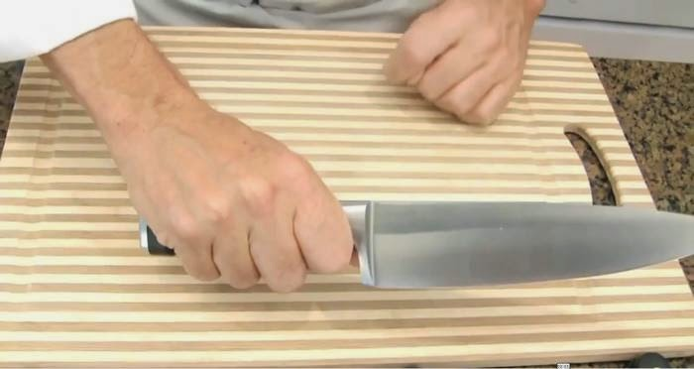
วิธีการใช้มีดเพื่อความปลอดภัย
1. ใช้มือข้างที่ถนัดในการจับมีด
ที่มารูปภาพ : https://buildsweethome.blogspot.com/2015/02/how-to-use-knife-without-cut-yourself.html

Slide 12
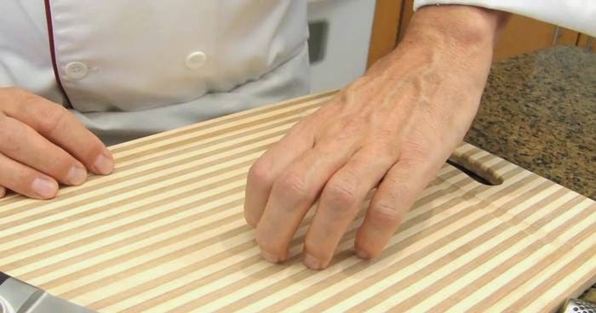
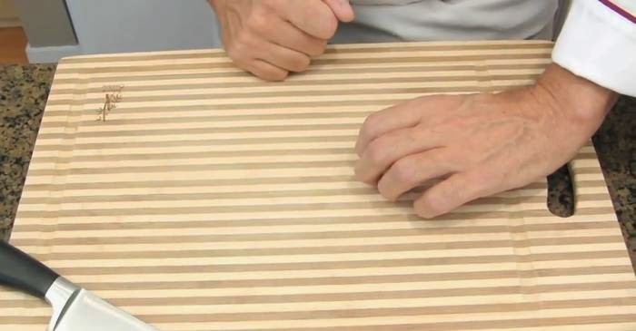
วิธีการใช้มีดเพื่อความปลอดภัย
2. งอนิ้วเข้า เพื่อป้องกันให้มีดมาโดนนิ้ว
ที่มารูปภาพ : https://buildsweethome.blogspot.com/2015/02/how-to-use-knife-without-cut-yourself.html

Slide 13
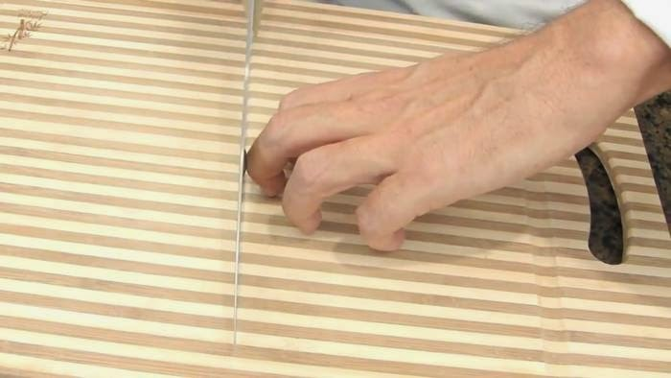
วิธีการใช้มีดเพื่อความปลอดภัย
3. ไม่ควรยกมีดสูงเกินไป
ที่มารูปภาพ : https://buildsweethome.blogspot.com/2015/02/how-to-use-knife-without-cut-yourself.html

Slide 14
อุปกรณ์ เครื่องมือเครื่องใช้ประเภทเครื่องใช้ไฟฟ้า จำเป็นต้องศึกษาวิธีการใช้งานให้เข้าใจก่อนที่จะนำมาใช้ และควรปฏิบัติตามคำแนะนำอย่างเคร่งครัด เมื่อใช้งานเรียบร้อยแล้วก่อนจะถอดชิ้นส่วนต่าง ๆ หรือทำความสะอาดควรถอดปลั๊กไฟก่อนทุกครั้ง
เมื่อยกหม้อหรือกระทะลงจากเตาไฟไม่ควรใช้มือเปล่า ควรใช้ผ้าที่มีความหนาเหมาะสมเพื่อไม่ความร้อนโดนมือของเรา
อย่าหยิบอาหารด้วยมือใส่ภาชนะที่ตั้งไฟในระยะสูงเพราะอาจทำให้น้ำมันหรือนำกระเด็นลวกมือได้

Slide 15
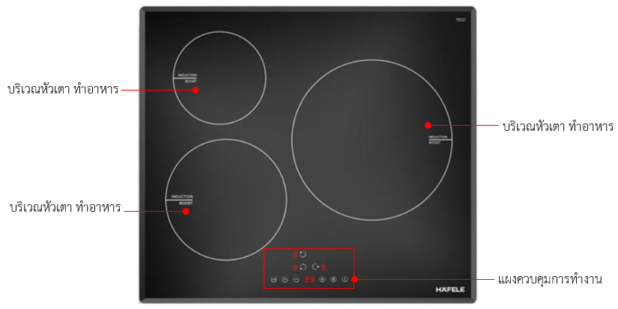
คู่มือการใช้เตาไฟฟ้า

Slide 16
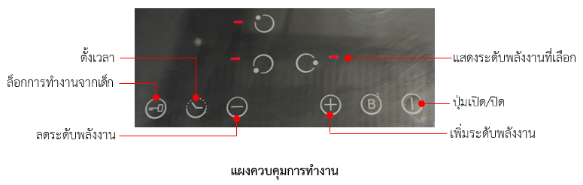
คู่มือการใช้เตาไฟฟ้า

Slide 17
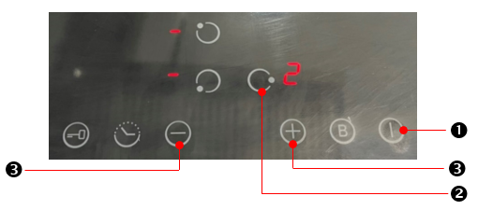
คู่มือการใช้เตาไฟฟ้า
❶ เปิด/ปิดเตาไฟฟ้า (กดค้างไว้จนมีเสียง)
❷ เลือกหัวเตาทำอาหารที่ต้องการ
❸ เพิ่ม/ลด ระดับความร้อน

Slide 18
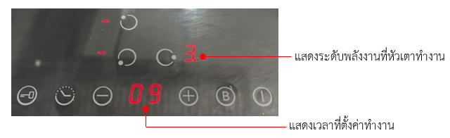
คู่มือการใช้เตาไฟฟ้า

Slide 19
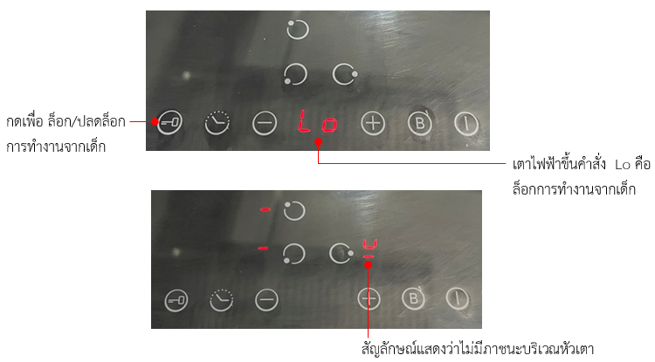
คู่มือการใช้เตาไฟฟ้า

Slide 20
คู่มือการใช้เตาอบ
ก่อนเริ่มใช้งานเตาอบ
1. แกะบรรจุภัณฑ์ต่าง ๆที่ห่อหุ้มออก แล้วทำความสะอาดภายในเตาอบ
2. ล้างทำความสะอาดชิ้นส่วนต่าง ๆ ใช้ผ้าชุบน้ำอุ่นผสมน้ำยาล้างจานบิดให้หมาดแล้ว
เช็ดเตาอบ
3. เปิดพัดลมระบายอากาศหรือหน้าต่างในห้อง
4. เปิดเตาอบให้ร้อนขึ้น จนถึงอุณหภูมิ 250 องศาเซลเซียส ประมาณ 30 นาที จากนั้น
ให้เช็ดคราบสกปรกออก

Slide 21
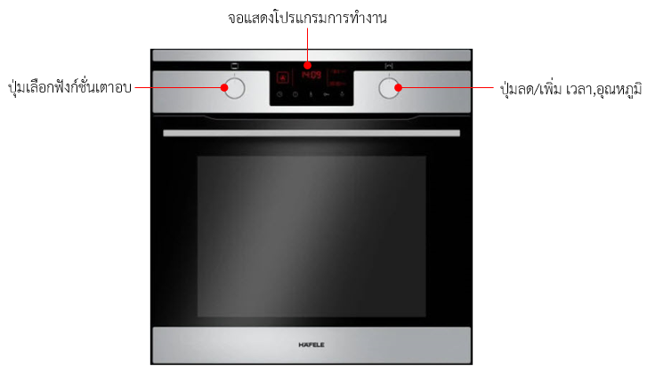
คู่มือการใช้เตาอบ

Slide 22
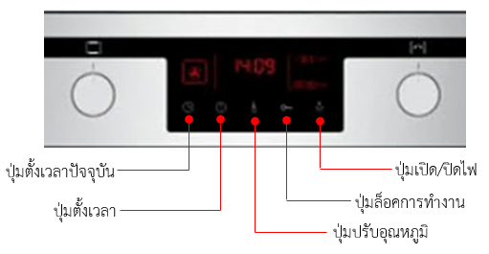
คู่มือการใช้เตาอบ
การตั้งเวลาเตาอบให้เป็นปัจจุบัน กดปุ่มตั้งเวลาค้างไว้ 2-3 วินาที แล้วหมุดปุ่มเพิ่มลดเพื่อเปลี่ยนเวลา

Slide 23
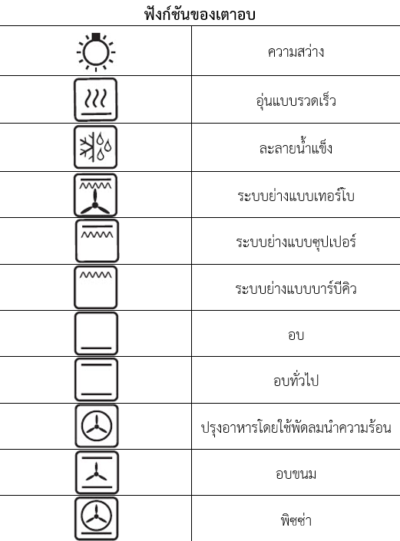
คู่มือการใช้เตาอบ

Slide 24
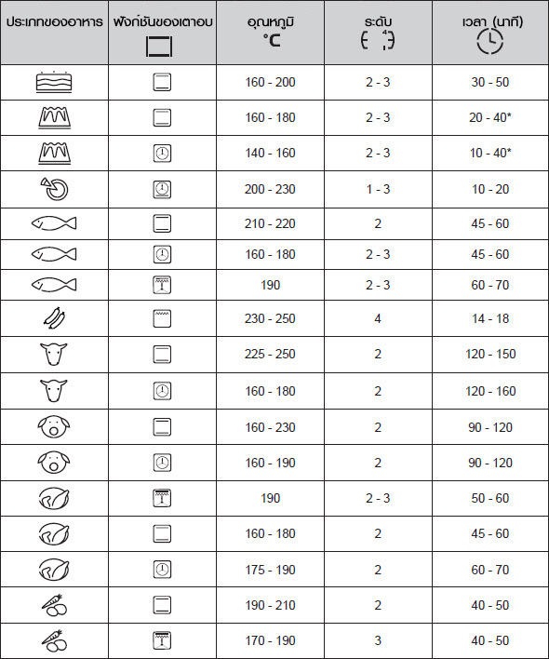
คู่มือการใช้เตาอบ
** ค่าต่าง ๆที่แสดงในตารางเป็นค่าประมาณการเท่านั้น สามารถปรับเปลี่ยนตามความเหมาะสมได้
** ในการเลือกฟังก์ชันของเตาอบตัวเครื่องจะเซตเวลาและอุณหภูมิให้อัตโนมัติ ถ้าต้องการปรับเวลาและอุณหภูมิให้กดปุ่มเวลาและอุณหภูมิที่จอแสดงโปรแกรมการทำงาน **

Slide 25
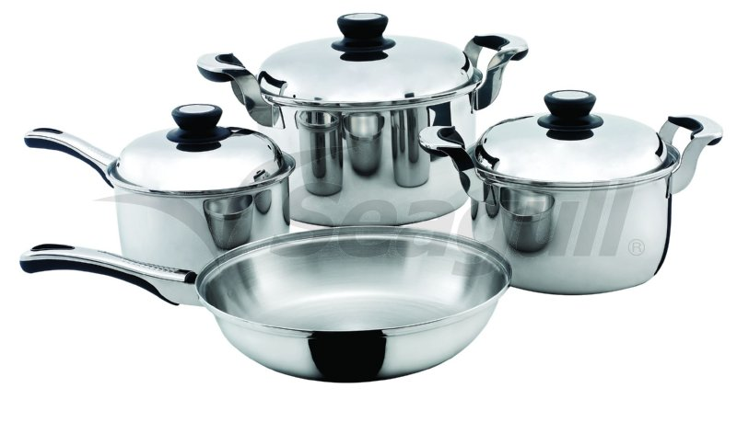
3. หลักการดูแลรักษาอุปกรณ์ เครื่องมือเครื่องใช้ในการประกอบอาหาร
อุปกรณ์ เครื่องมือเครื่องใช้ในการประกอบอาหารมีหลายชนิด ซึ่งแต่ละชนิดผลิตจากวัสดุที่แตกต่างกัน ดังนั้นเพื่อให้อุปกรณ์ เครื่องมือเครื่องใช้มีอายุการใช้งานได้นาน ควรทำความสะอาดและดูแลรักษาหลักการใช้งานทุกครั้ง ดังนี้
- อุปกรณ์ เครื่องมือเครื่องใช้ประเภทสแตนเลส ควรรระวังอย่าให้โดนความร้อนสูงมากเกินไปเพราะจะทำให้เกิดสีดำ หรือสีน้ำตาล แต่สามารถทำความสำอาดได้โดยการนำผงซักฟอกละลายน้ำและเติมน้ำส้มสายชูลงไปใช้ฟองน้ำชุปน้ำที่ผสมไว้แล้วนำมาขัดที่อุปกรณ์ล้างออกด้วยน้ำสะอาด และเมื่อทำความสะอาดเรียบร้อยแล้วควรเช็ดให้แห้ง

Slide 26
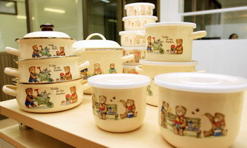
- อุปกรณ์ เครื่องมือเครื่องใช้ประเภทเหล็ก ให้ใช้น้ำยาทำความสะอาดแล้วล้างน้ำและเช็ดให้แห้งด้วยผ้าสะอาด เพื่อป้องกันไม่ให้เกิดสนิม
- อุปกรณ์ เครื่องมือเครื่องใช้ที่ทำจากอลูมิเนียม ไม่ควรให้มีเศษอาหารตกค้าติดที่ภาชนะแพราะกรดและด่างในอาหารจะทำให้ภาชนะกร่อน เป็นรู
- อุปกรณ์ เครื่องมือเครื่องใช้ประเภทเครื่องเคลือบ ต้องระมัดระวังไม่ให้ตกกระแทกเพราะจะทำให้กะเทาะและส่วนที่กะเทาะอาจเกิดสนิมได้
ที่มารูปภาพ : https://mgronline.com/smes/detail/9540000061744

Slide 27
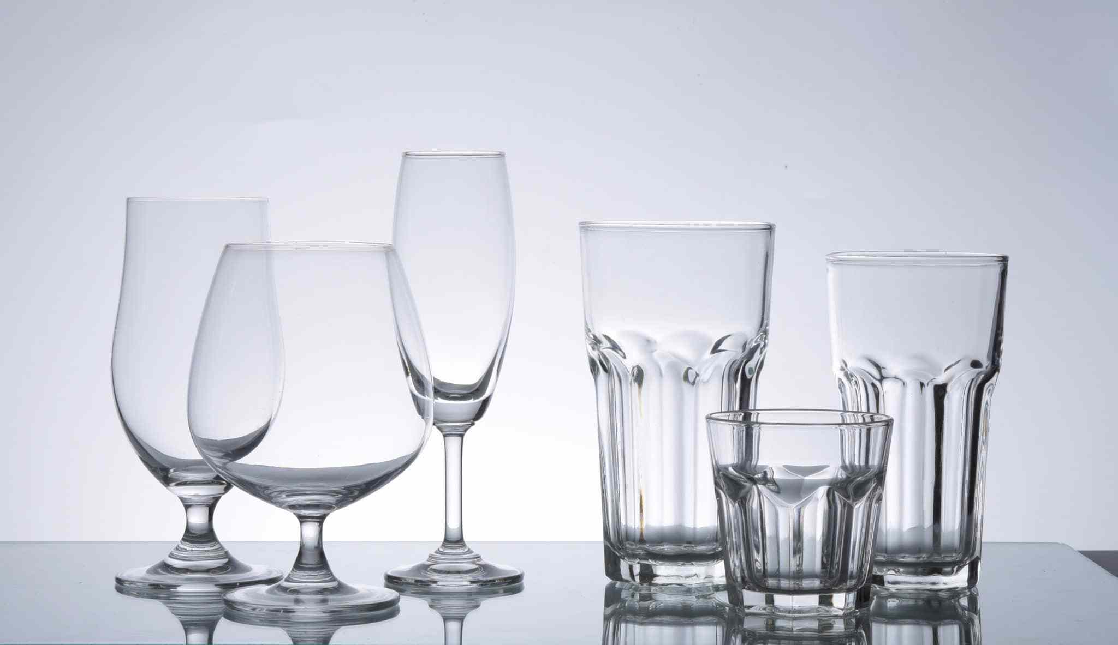
- อุปกรณ์ เครื่องมือเครื่องใช้ประเภทแก้ว เครื่องแก้ค่อนข้างแตกหักง่ายเพราะฉะนั้นควรระมัดระวังไม่ให้ตกหรือกระแทก
ที่มารูปภาพ : https://mgronline.com/smes/detail/9540000061744

Slide 28
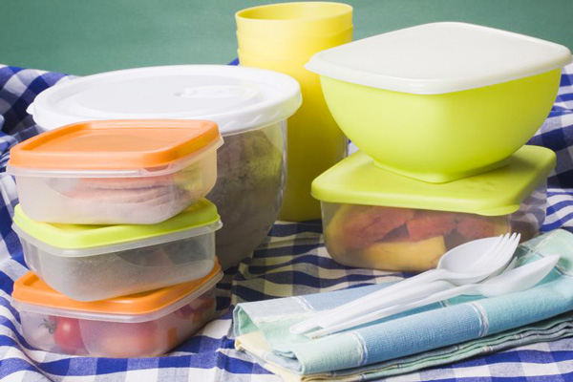
- อุปกรณ์ เครื่องมือเครื่องใช้ที่ทำจากพลาสติก ไม่ควรใส่ของร้อนเพราะสีของพลาสติกมีความผสมของสารเคมีซึ่งอาจละลายเจือปนในอาหาร หรืออาจจะเบี้ยวผิดรูปได้
ที่มารูปภาพ : baanlaesuan.com/145468/diy/easy-tips/care-of-equipment-and-utensils

Slide 29
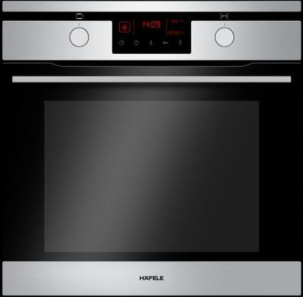
- เตาอบ ควรทำความสะอาดทุกครั้งหลังการใช้งาน เมื่อทำความสะอาดเรียบร้อยควรเช็ดให้แห้งสนิท

